Slide 1
Hamilelik Döneminde
Ağız ve Diş Sağlığı
Diş Hekimi Dr. E. Aslı Aktı

Slide 2
Türkiye’de
ağız diş sağlığı nasıl?

Slide 3
Türkiye’de Diş Çürüğü Prevalans Hızı*
6 yaşında % 19
12 yaşında % 80
6 yaşında DMF-T=0.40
12 yaşında DMF-T=2.73
15-19 yaşında DMF-T=4.14
30-34 yaşında DMF-T= 9.92
*( Türkiye’de Ağız Diş Sağlığı Durum Analizi 1990 )

Slide 4
Türkiye’de Periodontal Hastalık
(Dişeti hastalığı) Prevalans Hızı
6 yaşında % 5
12 yaşında % 50
15-19 yaş grubunda %74
30-34 yaş grubunda %96

Slide 5
Gereken Periodontal Tedavi (dişeti tedavisi)
İhtiyacının Dağılımı

Slide 6
Koruyucu önleyici yaklaşım açısından öncelikli gruplar
Çocuklar
Hamileler
Özel ilgi gerektiren bireyler
Kemoterapi ve radyoterapi görenler
Diyabet hastaları
Yüksek çürük riski taşıyanlar

Slide 7

Hamilelik Ağız Diş Sağlığını Etkiler Mi?
Hamilelik dönemi insan hayatının en önemli dönemlerinden biridir ve ağız diş sağlığı açısından da özel önem taşır.
Her ne kadar “her doğumun anneye bir dişe mal olacağı” yanlış bir inanış olsa da hamilelikte ve onu izleyen emzirme döneminde ağız diş sağlığında bazı değişikliklerin olacağı da bir gerçektir.

Slide 8
Hamilelik Ağız Diş Sağlığını
Nasıl Etkiler ?
Hamilelik döneminde vücuttaki dengenin değişmesi, dişlerin çabuk çürümesine ve dişetlerinin daha kolay hastalanmasına zemin hazırlar.
Hamilelikte ağız bakımının ihmal edilmesi, ara öğünlerin sayısının artması, kusmalar,
Hamilelik hormonlarının dişetlerini hassaslaştırması, tükürüğün yapısının değişmesi ve vücut direncinin azalması,
“Hamilelikte diş hekimine gidilmez” şeklindeki yanlış inanışa bağlı olarak sorunların ihmal edilmesi gibi nedenlerle, hamilelik ağız diş sağlığının kimi zaman kötü etkilendiği bir dönemdir.

Slide 9
Hamilelik Dişeti Sağlığını
Nasıl Etkiler ?
Hamilelik döneminde en sık görülen sorunlardan biri de dişeti rahatsızlıklarıdır.
Hamileliğin erken dönemlerinde dişetinde şişlikler, kızarıklıklar görülebilir, dişeti oldukça hassastır ve kolayca kanar.
İlerlemiş diş eti hastalıkları erken doğum, düşük doğum tartısı ve gelişme bozukluklarına neden olabilir.

Slide 10
Sağlıklı Dişeti Nasıldır ?

Slide 11
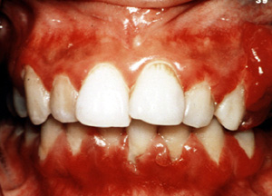
Dişeti hastalığı ve Diştaşı

Slide 12

Hamilelikteki Kusmalar
Dişlere Zarar Verir Mi?
Hamileliğin ilk aylarında görülen kusmalar dişler için risk oluşturur. Çünkü mide asidi dişlerde “erozyon” adını verdiğimiz aşınmalara neden olabildiği gibi ağızda oluşan asitli ortam nedeniyle çürüklere de zemin hazırlar.
Dikkat : Kusmadan hemen sonra diş fırçalamak dişlerdeki aşınmayı arttırır. Bunun yerine 3-5 dakika şekersiz sakız çiğnemek, ağzı suyla veya sodyum bikarbonatlı gargarayla çalkalamak daha doğrudur.

Slide 13
Hamilelikte Beslenmenin
Diş Sağlığı Açısından Önemi Var Mıdır?
Bebeğin diş gelişimi anne karnında
başlar. Bu dönemde anne adayının
hem kendi sağlığı hem de bebeğinin
diş gelişimi için beslenmesine
dikkat etmesi gerekir.
Diş sağlığı için protein, A vitamini
(et, süt, yumurta, sarı sebze ve meyveler) C vitamini (narenciye, domates, çilek), D vitamini (et, süt, yumurta, balık) ve kalsiyumdan (süt ve süt ürünleri, yeşil yapraklı sebzeler) zengin gıdaların yeterince alınması gerekir.

Slide 14
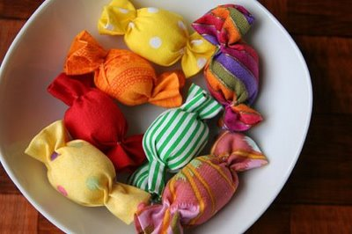
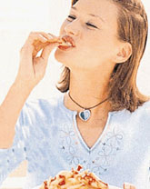

Hamilelikte Beslenmenin
Diş Sağlığı Açısından Önemi Var Mıdır?
Beslenme ile ilgili bir başka önemli nokta da hamilelikte beslenme biçiminin değişmesidir. Ara öğünlerin artması, sürekli atıştırma, tatlıya düşkünlük vs. dişleri temiz tutmayı güçleştirir.

Slide 15
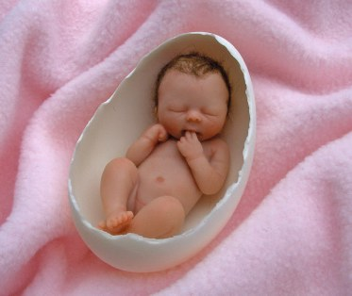
Bebek Annenin Dişlerinden Kalsiyum Çeker Mi?
Toplumumuzdaki yaygın kanının aksine bebek annenin dişlerinden kalsiyum çekmez.
Çocuk ihtiyacı olan kalsiyumu annenin beslenmesinden alır.
Beslenme ile yeteri kadar kalsiyum alınmazsa bu annenin kemiklerinden karşılanır.
Bu yüzden sizin ve bebeğinizin ihtiyacı olan günlük 1200-1500 mg. kalsiyum almalısınız.

Slide 16
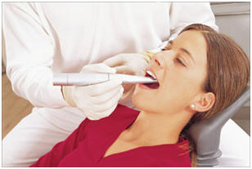
Hamilelikte Diş Hekimine Gitmek Gerekir Mi ?
Bebek sahibi olmayı düşünüyorsanız, öncesinde diş tedavilerinizi yaptırmak ve gerekli koruyucu önlemleri almak en doğrusudur.
Hamilelik başladıktan sonra ise diş hekiminize düzenli olarak kontrole giderek koruyucu uygulamalardan yararlanabilirsiz. Her 3 ayda bir temizlik yapılması uygundur.
Diş hekimi hamileliğin kalan dönemi için de bir koruyucu uygulama takvimi hazırlayacaktır.

Slide 17
Hamilelikte Diş Hekimine Gitmek Gerekir Mi ?
Hamileliğin ilk üç ayında ve son üç ayında zorunlu olmadıkça karmaşık diş tedavilerinden uzak durmak gereklidir.
Eğer tedavi zorunluysa diş hekiminiz sizin ve bebeğinizin zarar görmemesi için gerekli önlemleri alacaktır.
Hamileliğin 2. üç aylık dönemi diş tedavileri için daha uygundur.Bu konuda genel kural risk yaratan dişleri hemen tedavi etmek, çok uzun süreli ve acil olmayan tedavileri ise doğum sonrasına bırakmaktır.

Slide 18
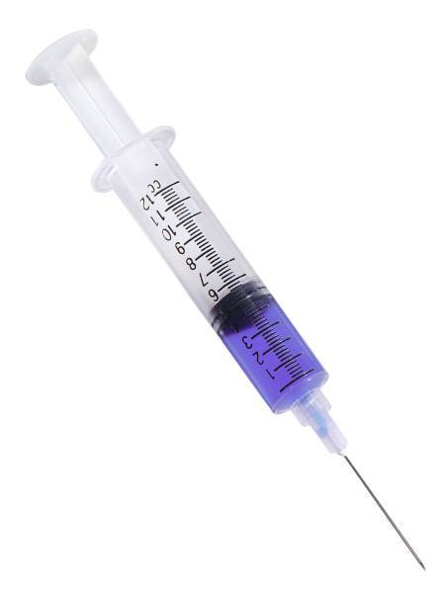
Hamilelikte anestezi (uyuşturma) yapılabilir mi?
Evet, doktorunuz gerekli önlemleri alarak size lokal anestezi uygulayabilir.
Bu durumda ağrı duymayacağınız için daha az gerginlik hissedersiniz.

Slide 19
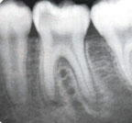
Hamilelikte röntgen çekilebilir mi?
Diş hekimliğinde çekilen röntgenlerde verilen radyasyon miktarı çok az ve karın bölgesine çok yakın değilse de sadece zorunlu hallerde , bebeğin ışın almasını önlemek için mutlaka kurşun önlük kullanılarak çekilebilir.
Yine de hamilelik boyunca film çekilmesinden kaçınmak en doğrusudur. Diş hekiminizi hamile olduğunuz konusunda mutlaka uyarın!

Slide 20

Hamilelikte Fluor Tableti Almak Gerekli Midir?
Fluor plasentadan geçmediği için fluor tabletinin bebeğinize yararı olmaz, bunun yerine diş hekiminizden sizin dişlerinize lokal olarak fluor uygulamasını isteyebilirsiniz.

Slide 21

"Hamileyken antibiyotik kullandım bebeğimin dişleri etkilenir mi? "
Bu dönemde bilinçsiz ilaç kullanımından kaçınılması gerekir. Ancak kullanılan her antibiyotiğin bebeğin dişlerinde lekelenmelere neden olduğu kanısı yanlıştır.
Dişlerde renklenmelere neden olan antibiyotik grubu
"tetrasiklinler"dir. Bunun dışındaki antibiyotiklerin renklenme yaptığı kanıtlanamamıştır.

Slide 22
Ne yapmalı?
?
Sebebe yönelik tedavi
Diş Çürükleri ve Dişeti Hastalıklarının Sebebi Nedir?

Slide 23
Diş Çürükleri ve Dişeti Hastalıklarının
Sebebi Nedir?
Diş çürükleri ve dişeti hastalıklarının sebebi dişler üzerinde biriken
bakteri ve gıda artıklarından oluşan plak tabakasıdır.

Slide 24
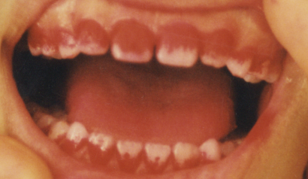
Bu tabaka gözle görülemez ancak diş hekiminiz özel bir madde kullanarak bakteri plağını görünür hale getirebilir.
Yukarıdaki resimde boyanarak açığa çıkarılmış bakteri plağı görülüyor.
Siz de dişlerinizde bakteri plağı olup olmadığını, varsa nerelerde olduğunu diş hekiminizden öğrenebilirsiniz.
Bu şekilde hangi bölgeleri yetersiz temizlediğinizi de görebilirsiniz.
Plak tabakası

Slide 25


Bakteri plağının her gün düzenli olarak dişler üzerinden etkili bir biçimde temizlenmesi diş çürükleri ve dişeti hastalıklarını önemli ölçüde önler.

Slide 26
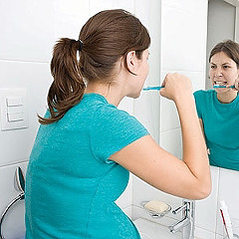
ÖNERİLER
Doğru diş fırçalama
ve diş ipinin düzenli kullanımı oluşabilecek sorunları büyük oranda önler.
Doğru diş fırçalama ve diş ipi kullanımını diş hekiminizden öğrenin .

Slide 27
ÖNERİLER
Günde 2 kez (kahvaltıdan sonra ve yatmadan önce) dişlerinizi fırçalayın ve gün aşırı diş ipi kullanın. Eğer sizin için gerekli başka koruyucu ürünler ( gargara, diş arası fırçası, fluor jeli vs.) varsa, diş hekiminiz bunları size önerecektir.
Ara öğünlerden , özellikle de şekerli, asitli yiyecekler ve içeceklerden sonra ağzınızı mutlaka çalkalayın.
Diş hekiminize mutlaka kontrole gidin ve gerekliyse profesyonel diş temizliği yaptırın.
Hamilelik döneminde uyguladığınız bu özel bakımı, doğum sonrası da devam ettirin. Ağız diş sağlığının korunması için yaşam boyu etkili bakımı alışkanlık haline getirin.

Slide 28
Dişler Nasıl Fırçalanır ?
Doğru bir diş fırçalama dişlerin bütün yüzeylerini temizlemeli buna karşın diş etlerine zarar vermemelidir. Oysa yapılan araştırmalara göre bir çok kişi dişlerini fırçalamasına rağmen bakteri plağını tamamen temizleyememektedir. Bakteri plağının tamamen temizlenebilmesi için önerilen bir çok diş fırçalama yöntemi vardır. Aşağıda etkili ve öğrenilmesi kolay bir diş fırçalama yöntemi gösterilmiştir.
Diş fırçanız ağız yapınıza uygun olmalıdır ve günde en az iki defa diş fırçalamalısınız.

Slide 29
Dişler Nasıl Fırçalanır ?
Ön yüzler dairesel hareketlerle çiğneyici yüzler ileri geri hareketlerle iç yüzler süpürme hareketleriyle

Slide 30
Diş İpi Nasıl Kullanılır ?
Diş fırçalama ile dişlerin bütün görünen yüzeyleri temizlenebilir ancak diş aralarının temizlenmesi için diş ipi kullanmak gereklidir. Çünkü çürüklerin büyük bir kısmı diş aralarından başlar. Diş ipi diş fırçalamadan sonra ve en az iki günde bir kullanılmalıdır.

Slide 31
Diş İpi Nasıl Kullanılır ?

Slide 32
TEŞEKKÜR EDERîM..

